Slide 1
Министерство образования и молодежной политики Свердловской области
ИТОГИ ЛЕТНЕЙ ОЗДОРОВИТЕЛЬНОЙ КАМПАНИИ 2022 ГОДА

Slide 2
Основные задачи развития системы отдыха и оздоровления детей в 2022 году
Увеличение количества детей, охваченных летним отдыхом и оздоровлением в загородных оздоровительных лагерях, за счет 100% загрузки организаций отдыха детей и их оздоровления;
Усиление воспитательной работы с детьми в организациях отдыха детей и их оздоровления, в том числе за счет участия детей в Днях единых действий;
Интеллектуальное и творческое развитие детей на базе реализации дополнительных образовательных программ и включение детей в разнообразные виды деятельности;
Уделение повышенного внимания вопросам организации питания в организациях отдыха детей и их оздоровления.

Slide 3
Обеспечение максимального охвата детей отдыхом и оздоровлением
Количество детей школьного возраста
в Свердловской области составляет 547 873 человека
В Реестре 1292 организаций отдыха детей и их оздоровления, в том числе 32 организаци, вошедших в Реестр в 2022 году.
Приняло детей на отдых 1 101 организация отдыха детей и их оздоровления
Исключено из Реестра 13 организаций

Slide 4
Мониторинговые исследования в сфере отдыха и оздоровления детей
ЗАГОРОДНЫЕ ОЗДОРОВИТЕЛЬНЫЕ ЛАГЕРЯ
69
19
САНАТОРИИ, САНАТОРНО-ОЗДОРОВИТЕЛЬНЫЕ ЛАГЕРЯ
Всего отдохнуло 65 513 детей, в том числе 11 836 детей, находящихся в ТЖС
Всего отдохнуло 16 475 детей, в том числе 3 360 детей, находящихся в ТЖС
Низкий показатель отдыха детей:
ГО Верх-Нейвинский (31%), ЗАТО Свободный (35%), ГО Среднеуральск (53%), Шалинский ГО (57%), ГО Сухой Лог (55%), Бисертский ГО (62%), ГО Нижняя Салда (66%)
Низкий показатель отдыха детей:
Камышловский ГО(13%), Артинский ГО (13%), Кировградский ГО (37%), Махневское (43%), ГО город Ирбит (59%), Сысертский ГО (63%), ГО Верхняя Пышма (67%)

Slide 5
Мониторинговые исследования в сфере отдыха и оздоровления детей
ЛАГЕРЯ С ДНЕВНЫМ ПРЕБЫВАНИЕМ ДЕТЕЙ
955
45
ЛАГЕРЯ ТРУДА И ОТДЫХА
Всего отдохнуло 114 106 детей, в том числе 23 864 школьника из категории детей, находящихся в ТЖС
Всего отдохнуло 1 691 подросток, в том числе 437детей, находящихся в ТЖС
Низкий показатель отдыха детей:
Тугулымский ГО (35%), Кировградский ГО (56%), г. Нижний Тагил (69%)
2
ПАЛАТОЧНЫЕ ЛАГЕРЯ

Slide 6
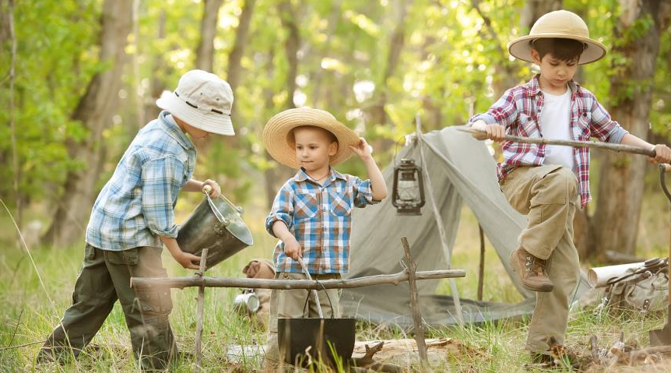
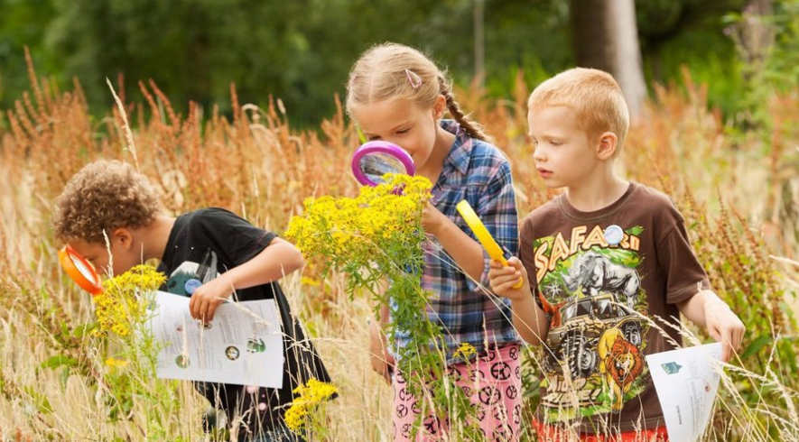
Мониторинговые исследования в сфере отдыха и оздоровления детей
Туристические походы
Малозатратные формы отдыха
Показатель перевыполнен:
ГО Староуткинск (на 167%), Алапаевское МО (на 35%), Камышловский МР (на 23%), Ивдельский ГО (на 13%)
Низкий показатель:
ГО Среднеуральск (42%), Невьянский ГО (50%), Камышловский ГО (54%), Горноуральский ГО (67%), ГО Первоуральск (0%), ГО Заречный (0%), МО Красноуфимский округ (0%)

Slide 7
Особенности программ детского отдыха
ДЕТСКИЙ ОТДЫХ КАК ПРОДОЛЖЕНИЕ ОБРАЗОВАТЕЛЬНОГО ПРОЦЕССА
Воспитание, как приоритетное направление деятельности организации отдыха детей и их оздоровления, становится целенаправленным, целостным, индивидуально-творческим, прежде всего, за счет комплексного подхода.
Преобладание программ социально-педагогической направленности
Внедрение программы воспитания
2
Адаптирование программ смен под детей ОВЗ
3
1
4
Организация туристско-экскурсионной деятельности

Slide 8
Детское конкурсное движение
Повышение уровня детских работ
Конкурсное движение – инновационный фактор развития в образовании
Областной конкурс детского творчества «Лето в фокусе»
Областной конкурс экскурсий «Лагерь глазами детей»
2
3
1
Областной конкурс отрядов помощников вожатых «Курсанты лета»
4

Slide 9
Профессиональное развитие педагогов
Областной конкурс вожатского мастерства «#Явожатый»
21
Профессиональное развитие – это совершенствование способности обучаться
в течение всей профессиональной деятельности
Областной конкурс профессионального мастерства педагогов дополнительного образования
6
Областной конкурс программ и методических материалов организаций отдыха детей и их оздоровления
40
2
1
Областной конкурс на лучший загородный оздоровительный лагерь
4
36

Slide 10
Мониторинг удовлетворенности родителей организацией отдыха детей
37% детей посетили лагерь впервые, 70% опрошенных вернулись после отдыха с положительными эмоциями
Снизилась оценка родителей:
- уровня питания (объем порций)
в организациях отдыха детей
и их оздоровления,
- уровня предоставления информации об организации отдыха детей
Основные факторы, влияющие на выбор лагеря:
- программа работы с детьми,
- качество питания,
- условия проживания
Спортивные и образовательные занятия НЕОБХОДИМЫ
Пожелание родителей: разнообразить кружковую работу и спортивные мероприятия

Slide 11
Основные задачи на 2023 год
Создание инновационной оздоровительно-образовательной среды для детей с ОВЗ, детей-инвалидов, в т.ч. через определение базовой организации, с целью разработки и создания инклюзивных программ;
Организация профильных смен, как профилактика безнадзорности и правонарушений несовершеннолетних в летний период, реабилитация и социализация детей, находящихся в трудной жизненной ситуации, в том числе в социально опасном положении;
Внедрение элементов туристско-краеведческой деятельности в систему отдыха и оздоровления детей (походы);
Создание условий для трудоустройства подростков в каникулярный период (помощники вожатых, отряды по благоустройству в лагерях);
Нормативно-правовое обеспечение деятельности организаций отдыха и оздоровления детей;
Кадровое обеспечение организаций отдыха детей и их оздоровления;
Реализация программы «Кэшбек 50% за детский отдых» для детских лагерей;
Участие родительского сообщества в формировании программ летнего отдыха детей (мониторинг);
Организация образовательных смен для учащейся и студенческой молодежи;
Сохранение эффективного эмоционального и физического состояния педагогов и детей;
Обсуждение проекта стратегии развития сферы отдыха и оздоровления детей до 2030 года.

